Slide 1
随机事件及其概率 (Cont.)
由于随机现象的结果事先无法预知，初看起来，随机现象毫无规律可言。
然而人们发现同一随机现象在大量重复出现时，其每种可能的结果出现的频率却具有稳定性，从而表明随机现象也有其固有的规律性。
随机试验的结果叫做事件，大量试验重具有某种规律性的事件叫：随机事件
表1.1列出Buffon等人连续抛掷均匀硬币所得的结果。从表中数据可以看到，当抛掷次数很大时，正面出现的频率非常接近0.5，就是说，出现正面与出现反面的机会差不多各占一半。
表1.1抛掷硬币试验
试验者
抛硬币次数
出现正面次数
出现正面频率
Buffon
4040
2048
0.5069
De Morgan
4092
2048
0.5005
Feller
10000
4979
0.4979
Pearson
12000
6019
0.5016
Pearson
24000
12012
0.5005
Lomanovskii
80640
39699
0.4923

Slide 2
随机事件及其概率 (Cont.)
上面的试验的结果表明，在相同条件下大量地重复某一随机试验时，各可能结果出现的频率稳定在某个确定的数值附近。称这种性质为频率的稳定性。频率的稳定性的存在，标志着随机现象也有它的数量规律性。
发生的频率有稳定性的事件称为随机事件，简称事件，频率摆动的中心叫作该随机事件的概率。这样定义的概率也称后验概率（posterior probablity）
x <- c(0,1) ##0-head, 1-tail
y1<-sample(x,10,replace=T)
sum(y1)/length(y1)
[1] 0.6
y2<-sample(x,1000000,replace=T)
sum(y2)/length(y2)
[1] 0.5011

Slide 3
随机事件及其概率 (Cont.)
在一般情况下p是不可能准确得到的，统计学和数学的区别，通常以实验次数n充分大时的随机事件的频率作为该随机事件概率的近似值
事件A在各轮试验中频率形成一个数列
第一轮
试验
第S轮
试验
频率
稳定在概率 p 附近
p约等于m/n（n充分大,大于30）

Slide 4
古典概率（classical probability）或先验概率（prior probability）
不需要多次重复试验来确定概率
定义
称此为概率的古典定义.

Slide 5
古典概率:几何概率
几何概率：
有无穷多个等可能结果的随机事件
定义 当随机试验的样本空间是某个区域,并且任意一点落在度量 (长度, 面积, 体积) 相同的子区域是等可能的,则事件 A 的概率可定义为

Slide 6
几何概率 (Cont.)
例 (会面问题）甲、乙二人约定在 0 点到 5 点之间在某地会面，先到者等一个小时后即离去设二人在这段时间内的各时刻到达是等可能的，且二人互不影响。求二人能会面的概率。
二人会面的条件是：
y
y-x =1
5
4
3
2
1
0 1 2 3 4 5

Slide 7
离散型随机变量(Cont.)
离散型随机变量表示方法
（1）公式法
（2）列表法
X

Slide 8
一维随机变量的数学期望(Cont.)
点数 | 1 2 3 4 5 ６
次数 频率 | 14 21 17 22 10 16 14/ 100 21/ 100 17/ 100 22/ 100 10/ 100 16/ 100
每次投掷的平均点数
平均值＝ 以频率
为权的加权平均
频率和
概率的关系
以概率为权
的加权平均
抽象出
试验次数很大时,
频率会接近于概率p_{k}
离散型变量数学期望的定义

Slide 9
一维随机变量的数学期望(Cont.)
概率函数
几点说明:
(2) 数学期望E(X)是一个常数,而非变量．它既不是随机变量所有可能取值的算术平均值，也不是随机变量的有限次观测值的算术平均值．它是一种以概率为权的加权平均值,它从本质上体现了随机变量 X 取可能值的真正的平均值，具有重要的统计意义．

Slide 10
一维随机变量的数学期望(Cont.)
实例 如何确定投资决策方向?
某人有10万元现金，想投资于某项目，预估成功的机会为 30%，可得利润8万元 ， 失败的机会为70%，将损失 2 万元．若存入银行，同期间的利率为5% ，问是否作此项投资?
解
设 X 为投资利润，则
存入银行的利息:
故应选择投资.

Slide 11
常见的概率分布－离散型随机变量
(1) 两点分布(伯努利分布、0 – 1 分布)
X = x_{k} 1 0
P_{k} p 1-p
应用场合
凡是随机试验只有两个可能的结果，
常用0 – 1分布描述，如产品是否格、人口性别统
计、系统是否正常等

Slide 12
二项分布
将伯努利试验E独立地重复地进行n次 ,则称这一串重复的独立试验为n重伯努利试验 .
背景：n 重Bernoulli 试验中，每次试验感兴
趣的事件A 在 n 次试验中发生的次数 ——
X是一离散型随机变量
若P ( A ) = p , 则
称 X 服从参数为n, p 的二项分布，记作
0 – 1 分布是 n = 1 的二项分布.

Slide 13
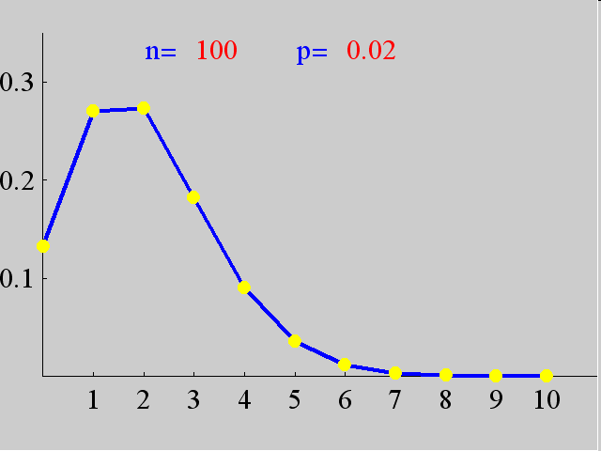
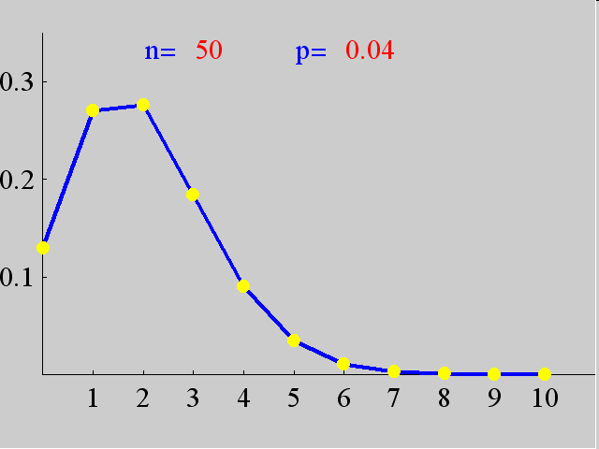
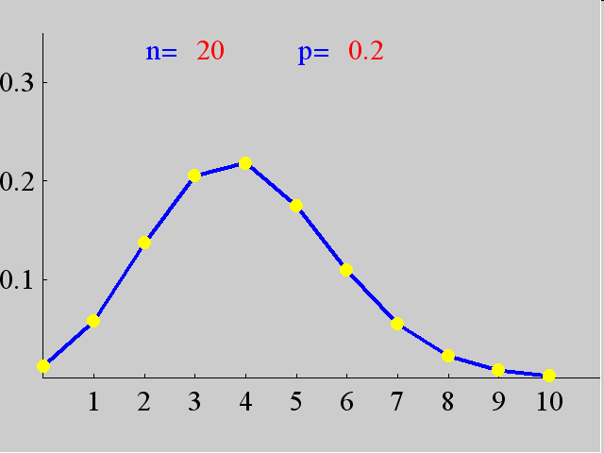
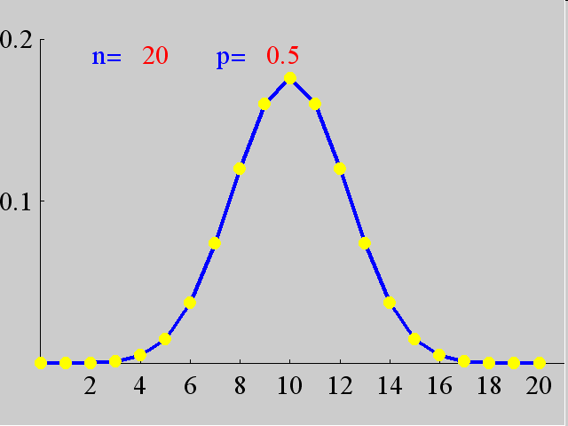
二项分布的图形

Slide 14
一维随机变量的数学期望(Cont.)
几个重要随机变量的期望
1.0-1分布的数学期望
E(X) =1*p+0*(1-p)=p
2. 二项分布B(n, p)

Slide 15
例\ 独立射击5000次, 命中率为0.001,求(1)最可能命中次数及相应的概率；(2)命中次数不少于1次的概率.
解 (1) k = [( n + 1)p ]
= [( 5000+ 1)0.001] =5
(2) 令X 表示命中次数,则 X ~ B(5000,0.001).
本例
启示
小概率事件虽不易发生，但重复次数多了，就成大概率事件.因此决不要轻视小概率事件。

Slide 16
Poisson 分布
定义：设随机变量X的所有可能值是全体非负整数，
若
其中
是常数，则称 X 服从参数为
的Poisson 分布，记作
或
一个容器中的细菌数；
一本书一页中的印刷错误数；
这些都可以看作是源源不断出现的随机质点流 , 若它们满足一定的条件, 则称为 Poisson 流, 在 长为 t 的时间内出现的质点数 X_{t} ~ P ( λt )

Slide 17
一维随机变量的数学期望(Cont.)
3.泊松分布

Slide 18
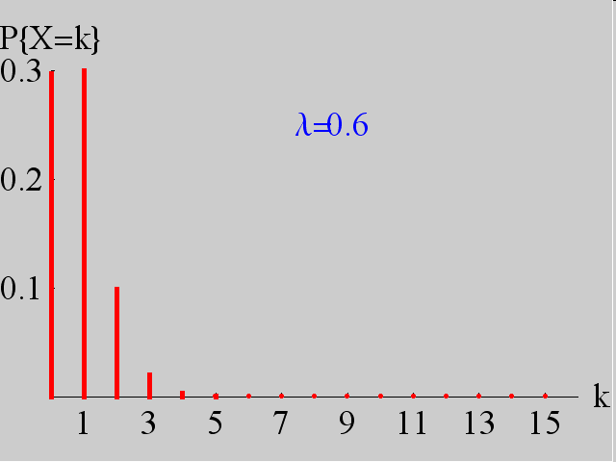
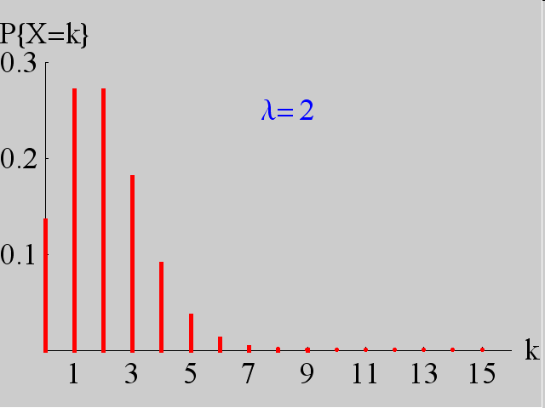
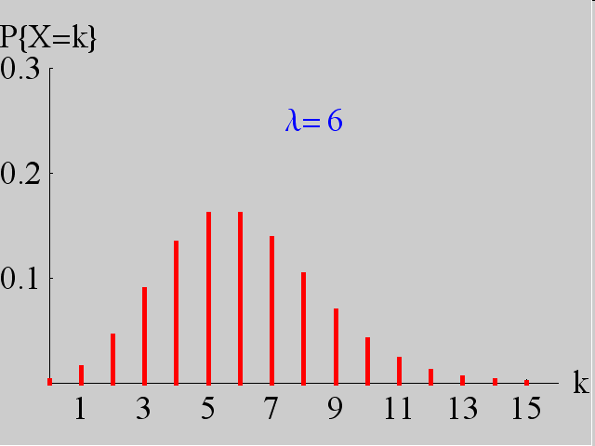
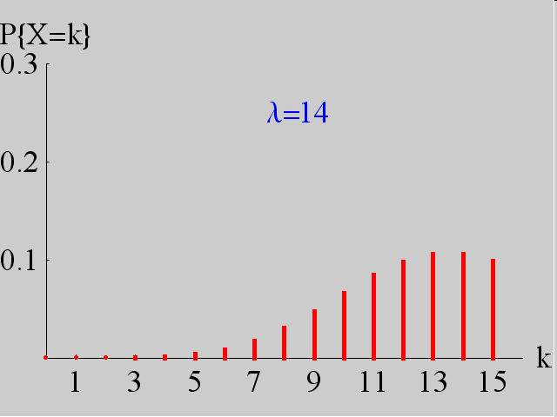
lambda<-2; sample=100 x<-rpois(sample,lambda) hist(x)
泊松分布的图形

Slide 19
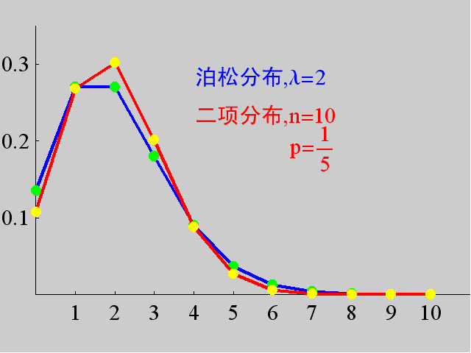
二项分布 泊松分布
可见，当n充分大,p又很小时,可用泊松分布来近似二项分布！

Slide 20
连续型随机变量
定义的引出
设离散型随机变量X在［a, b］内取n个值: x₁=a, x₂, x₃, x₄,… ,x_{n}=b．
即小矩形的面积为Ｘ取对应点的概率
P
X的概率
直方图：
s₃
s₂
s₁
s_{n}
x₁=a
x₂
x₃
…….
x_{n}=b
X
＝折线下面积之和！

Slide 21
连续型随机变量(Cont.)
若X为连续型随机变量，由于X在［a, b］内取连续取无穷多个值，折线将变为一条光滑曲线
P
而且：
X
a
…….
b
由此推出连续
型随机变量
的定义

Slide 22
连续型随机变量(Cont.)
概率密度函数的性质
这两条性质是判定一
个函数 p(x)是否为某
个随机变量X的概率
密度函数的充要条件.
1)
2)
1
3) X落入区间［a,b］内的概率＝
对于任意的
则称X是连续型随机变量， 称为X的概率密度函数,简称概率密度.

Slide 23
常见的连续型随机变量
(１) 均匀分布

Slide 24
连续型随机变量的分布函数(Cont.)
例： 若随机变量X服从区间[a b] 上的均匀分布，写出它的分布函数及概率密度函数。
解：均匀分布的概率密度为：
从而，它的分布函数为

Slide 25
常见的连续型随机变量(Cont.)
例（等待时间）公共汽车每10分钟按时通过一车站，一乘客随机到达车站.求他等车时间不超过3分钟的概率.
解 设X表示他等车时间（以分计），则X是一个随机变量，且X的概率密度为
所求概率为

Slide 26
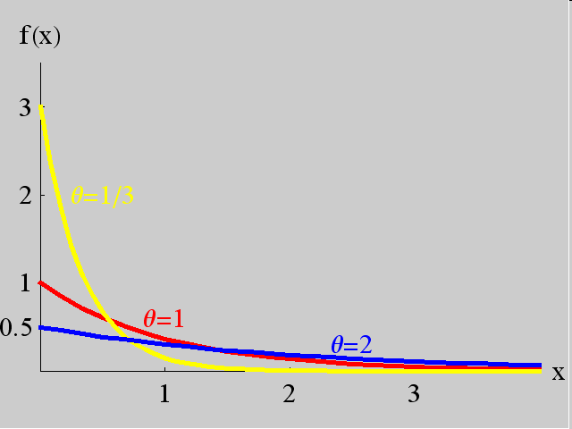
常见的连续型随机变量(Cont.)
(2) 指数分布

Slide 27
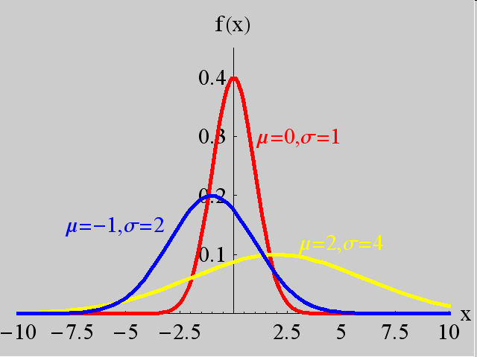
常见的连续型随机变量(Cont.)
(3) 正态分布(或高斯分布)

Slide 28
正态变量的条件
若随机变量 X满足：① 受众多相互独立的随机因素影响；② 每一因素的影响都是微小的 ；③ 这些正、负影响可以叠加，则称X为正态随机变量.
应用场合
各种测量的误差； 人体的生理特征；
工厂产品的尺寸； 农作物的收获量；
海洋波浪的高度； 金属线抗拉强度；
热噪声电流强度； 学生的考试成绩；
。。。。。。。。。。。 。。。。。。。。。。

Slide 29
标准正态分布N (0,1)
密度函数
是偶函数，分布函数记为
其值有专门的表供查用.

Slide 30
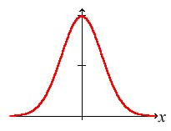
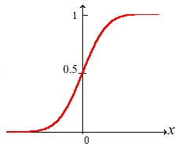
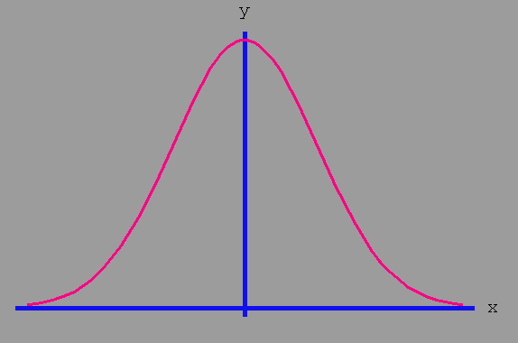
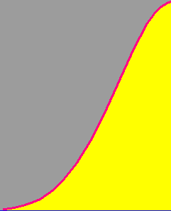
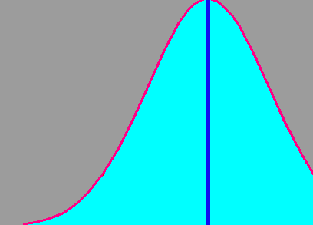


标准正态分布N (0,1)

Slide 31
随机变量的数学期望
前面的课程中，我们讨论了随机变量及其分布，如果知道了随机变量X 的概率分布，那么X 的全部概率特征也就知道了.
p(x)
f (x)
o
x
o
x
但在实际问题中，概率分布一般是较难确定的. 而且在一些实际应用中，人们并不需要知道随机变量的一切概率性质，只要知道它的某些数字特征就够了.
最常用的数字特征是:
数学期望、方差

Slide 32
一维连续型随机变量的数学期望(Cont.)
由于x_{i}与x_{i+1}很接近, 所以区间[x_{i}, x_{i+1})中的值可以用x_{i}来近似代替.
因此 X ≈ 取值 xk、概率为 的离散型随机变量,
X
x₁ x₂ … x_{k} …
p_{k}
f (x₁)Δx₁ f (x₂)Δx₂ … f (x_{k}) Δx_{k} …
它的数学期望是

Slide 33
一维连续型随机变量的数学期望(Cont.)
定义2 设X是连续型随机变量，其密度函数为 f (x),如果积分
绝对收敛,则称此积分值为X的数学期望, 即
请注意 : 连续型随机变量的数学期望是一个绝对收敛的积分.

Slide 34
一维连续型随机变量的数学期望(Cont.)
均匀分布U(a, b)

Slide 35
一维连续型随机变量的数学期望(Cont.)
指数分布

Slide 36
一维连续型随机变量的数学期望(Cont.)
正态分布 N(μ, σ²)

Slide 37
随机变量的方差(Cont.)
例如，某零件的真实长度为a，现用甲、乙两台仪器各测量10次，将测量结果X用坐标上的点表示如图：
你认为哪台仪器好一些呢？
测量结果的均值都是 a
甲仪器测量结果
较好
乙仪器测量结果
因为乙仪器的测量结果集中在均值附近

Slide 38
一维随机变量方差的定义
设X是一个随机变量，若E[(X-E(X)]²存在 , 称
记为D(X)或Var(X)，即
E[(X-E(X)]²
为 X 的方差.
D(X)=Var(X)=E[X-E(X)]²
E(X):是一个数；
E(Y):随机变量X函数的数学期望
Y＝[(X-E(X)]^{2：}是随机变量X的函数

Slide 39
一维随机变量方差的计算
由定义知，方差是随机变量 X 的函数
g(X)=[X-E(X)]²
的数学期望 .
X为离散型，
分布率
P{X=x_{k}}=p_{k}
X为连续型，X概率密度f(x)

Slide 40
一维随机变量方差的计算(Cont.)
计算方差的一个简化公式
D(X)=E(X²) - [E(X)]²
展开
证：D(X)=E[X-E(X)]²
=E{X²-2XE(X)+[E(X)]²}
利用期望
性质
=E(X²)-2[E(X)]²+[E(X)]²
=E(X²)-[E(X)]²

Slide 41
例
设随机变量X具有(0—1）分布，其分布率为
求D(X) .
解
由公式
因此,0-1分布

Slide 42
二项分布
设随机变量X～B(n, p), 其概率分布为:
则 D(X)）=E(X²)- [E(X)]²。事实上

Slide 43
接上
所以
D(X)=E(X²)- [E(X)]² = n(n -1)p² +np - n²p² = np(1-p)

Slide 44
因此,泊松分布

Slide 45
例
解
因此,均匀分布

Slide 46
例
设随机变量X服从指数分布,其概率密度为
解
由此可知,指数分布

Slide 47
正态分布 设X～N(μ, σ²)概率密度为：
，（—∞＜x＜+∞)

Slide 48
R语言的各种分布函数 rnorm(n, mean=0, sd=1) 高斯（正态）分布 rexp(n, rate=1) 指数分布 rgamma(n, shape, scale=1) γ分布 rpois(n, lambda) Poisson分布 rweibull(n, shape, scale=1) Weibull分布 rcauchy(n, location=0, scale=1) Cauchy分布 rbeta(n, shape1, shape2) β分布 rt(n, df) t分布 rf(n, df1, df2) F分布 rchisq(n, df) χ 2 分布 rbinom(n, size, prob)二项分布  rgeom(n, prob)几何分布 rhyper(nn, m, n, k) 超几何分布 rlogis(n, location=0, scale=1) logistic分布 rlnorm(n, meanlog=0, sdlog=1)对数正态 rnbinom(n, size, prob)负二项分布 runif(n, min=0, max=1)均匀分布 rwilcox(nn, m, n), rsignrank(nn, n) Wilcoxon分布

Slide 49
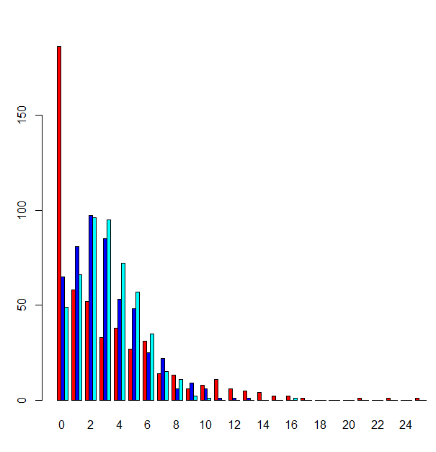
> x1 <- rnbinom(500, mu = 4, size = 1)
> x2 <- rnbinom(500, mu = 4, size = 10)
> x3 <- rnbinom(500, mu = 4, size = 100)
> h1 <- hist(x1, breaks = 20, plot = FALSE)
> h2 <- hist(x2, breaks = h1$breaks, plot = FALSE)
> h3 <- hist(x3, breaks = h1$breaks, plot = FALSE)
> barplot(rbind(h1$counts, h2$counts, h3$counts),
+ beside = TRUE, col = c("red","blue","cyan"),
+ names.arg = round(h1$breaks[-length(h1$breaks)]))

Slide 50
dgeom(i,p),求P(x=i)(概率函数pmf)
pgeom(i,p),求P(x<=i)(概率分布函数cdf)
qgeom(q,p),求P(x<=c)=q的c(cdf的逆)
rgeom(n,p),求此几何分布中生存n个变量
负二项式分布
dnbinom(i, size=1,pron=p),求P(x=i)
n
PDF：概率密度函数（probability density function）,连续型随机变量的概率密度函数（在不至于混淆时可以简称为密度函数）是一个描述这个随机变量的输出值，在某个确定的取值点附近的可能性的函数。
PMF：概率质量函数（probability mass function), 在概率论中，概率质量函数是离散随机变量在各特定取值上的概率。
CDF：累积分布函数 (cumulative distribution function)，又叫分布函数，是概率密度函数的积分，能完整描述一个实随机变量X的概率分布。

